Slide 1
L’ordine del mercato
Il modello della domanda e dell’offerta

Slide 2
Le precondizioni sociali
Devono diffondersi determinate regole sociali di comportamento
  I venditori sono motivati dal profitto
  I compratori sono motivati dal volere ottenere la massima soddisfazione per la moneta spesa
    I neoclassici credono che questi siano tratti della natura umana
    Altri credono che questi siano comportamenti culturali appresi

Slide 3
La domanda
Il consumatore risponde ai cambiamenti di prezzo
  Se il prezzo sale la quantità acquistata diminuisce
    1) la crescita del prezzo di un bene ci fa essere più poveri (effetto reddito)
    2) Si decide di acquistare un bene confrontando il suo prezzo con quello di altri beni (effetto sostituzione)
  L’opposto succede se il prezzo diminuisce

Slide 4
La legge della domanda
La legge della domanda dice che quando il prezzo di un bene aumenta la domanda diminuisce e viceversa
  Tuttavia altri fattori influenzano il consumo (il reddito, i gusti e i prezzi degli altri beni)
La legge della domanda può essere riformulata: Tutte le altre cose rimanendo le stesse, quando il prezzo cresce diminuisce la domanda e viceversa.

Slide 5
Una definizione più precisa
La domanda è la volontà e la capacità di comprare una serie di quantità di un bene collegata ad una serie di prezzi, durante un certo periodo di tempo Tre punti:
Volontà e capacità.
Serie di quantità e di prezzi.
  Ad ogni prezzo corrisponde una distinta quantità
Un determinato periodo di tempo.

Slide 6
Il prezzo di domanda
Il prezzo di domanda è il prezzo massimo che il compratore vuole e può pagare per una data quantità di un bene
  Si noti la parola massimo
  I compratori sarebbero felici di comprare quella quantità ad un prezzo più basso e più felici ancora di averla gratis
Quindi ciò che ci interessa è la quantità che sono disposti a comprare ad un determinato prezzo, visto che non possono avere il bene gratis, né decidere il prezzo da pagare.

Slide 7
La quantità domandata
La quantità domandata è la specifica quantità di un bene che i compratori vogliono e possono comprare ad un dato prezzo
  Il prezzo e la quantità sono due numeri collegati tra loro.
La quantità domandata non è la stessa cosa della domanda.
  La domanda è l’intera serie dei prezzi e quantità collegati tra loro a due a due.
  La quantità domandata è una specifica quantità collegata ad uno specifico prezzo.

Slide 8
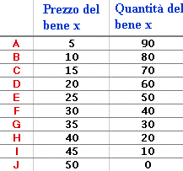
La scheda di domanda
Questa tabella è una scheda di domanda che presenta la relazione tra una serie di prezzi e una serie di quantità (tutto il resto rimanendo uguale o ceteris paribus)

Slide 9
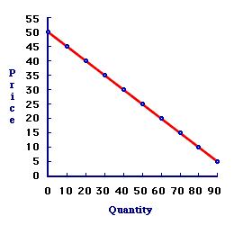
La curva di domanda
La scheda di domanda può essere usata per costruire una curva di domanda.
  I punti con le coordinate prese dalla scheda sono uniti e formano la curva.
  La curva di domanda ha una pendenza negativa.

Slide 10
L’equazione della curva di domanda
Dalla scheda e dalla retta:
Δp/ΔQ^{d} = -1/2
Q^{d} =0 → p=50
Equazione retta: p=50-1/2Q^{d}
Q^{d} = variabile dipendente →assi invertiti
Q^{d} =100-2p

Slide 11
Categorie di fattori determinanti
Le cinque categorie di fattori determinanti che fanno variare la domanda sono:
  Reddito: il reddito influenza la capacità di acquisto dei consumatori.
  Preferenze: ovvero i nostri gusti, influenzano la nostra volontà di comprare.
  I prezzi di altri beni: i beni possono essere sia sostituti che complementari.
  Le aspettative riguardo ai prezzi futuri.
  Il numero dei compratori (più sono i compratori, più alta è la domanda).

Slide 12
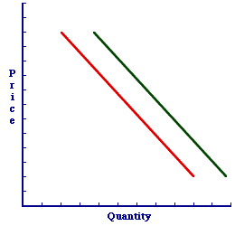
Spostamento della curva di domanda: incremento
I fattori determinanti della domanda spostano la curva.
  Quando si disegna la curva di domanda, i fattori determinanti sono assunti costanti. Un cambiamento di uno dei fattori determinanti può causare:
  un incremento della domanda significa che per ogni prezzo i compratori acquistano una quantità maggiore

Slide 13
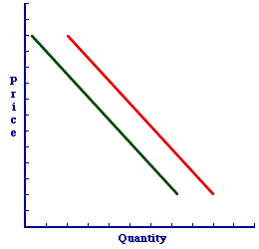
Spostamento della curva di domanda: diminuzione
Un cambiamento di uno dei fattori determinanti può anche causare:
  Una diminuzione della domanda: per ogni prezzo i consumatori consumano una quantità minore del bene

Slide 14
La variazione della quantità domandata
La variazione della domanda non va confusa con la variazione della quantità domandata lungo la curva, dovuta ad una variazione del prezzo, come nella figura qui sotto
P
P₁
P₂
Q₁
Q₂
Q

Slide 15
I venditori
Coloro che offrono sono i venditori dei beni e servizi
Il loro obiettivo è ottenere il maggior profitto possibile dalle vendite
Se il prezzo cresce, otterranno profitti più alti e saranno indotti a produrre di più, mentre altri imprenditori saranno attirati nel settore
Al contrario, se il prezzo diminuisce, i venditori offriranno una quantità minore, e alcuni usciranno dagli affari

Slide 16
La regola dell’offerta
L’offerta segue regole simili, ma speculari, a quelle della domanda
  La relazione tra prezzo e quantità offerta non è così certa come la relazione tra prezzo e quantità domandata
  La regola della offerta è più forte quanto più forte è la competizione tra le imprese
  La regola dell’offerta è influenzata dal tempo preso in considerazione
    Nel breve periodo gli impianti sono dati e si può aumentare l’offerta solo aumentando il lavoro
    Nel lungo periodo si possono aumentare gli impianti

Slide 17
Una definizione più formale
L’offerta è la volontà e la capacità di vendere una serie di quantità di un bene ad una serie di prezzi, durante un certo periodo di tempo. Come per la domanda abbiamo tre punti:
Volontà e capacità.
Serie di quantità e di prezzi.
  Ad ogni prezzo corrisponde una distinta quantità
Un determinato periodo di tempo.

Slide 18
Il prezzo di offerta
Il prezzo di offerta è il prezzo minimo che i venditori vogliono e sono capaci di accettare per una data quantità di un bene
  I venditori accetterebbero volentieri un prezzo più alto, se potessero ottenerlo

Slide 19
La quantità offerta
Come per la domanda, il prezzo e la quantità sono numeri collegati due a due.
La quantità offerta non è la stessa cosa della offerta.
L’offerta è l’intera serie di prezzi e quantità collegati due a due.
La quantità offerta è una specifica quantità venduta ad uno specifico prezzo.

Slide 20
La legge dell’offerta
La legge dell’offerta è la relazione che lega il prezzo alla quantità offerta, ceteris paribus.
La relazione è diretta: se aumenta il prezzo aumenta la quantità offerta e viceversa.
  La legge dell’offerta è più debole della legge della domanda.
  La clausola del ceteris paribus è importante anche per la legge dell’offerta.

Slide 21
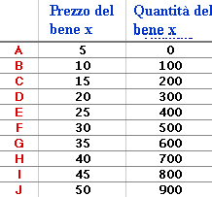
La scheda di offerta
Questa tabella è una scheda di offerta che presenta la relazione tra una serie di prezzi e una serie di quantità (tutto il resto rimanendo uguale o ceteris paribus)

Slide 22
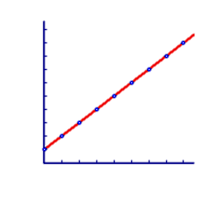
La curva di offerta
La scheda di offerta può essere usata per costruire una curva di offerta.
  I punti con le coordinate prese dalla scheda sono uniti e formano la curva.
  La curva di offerta ha una pendenza positiva.

Slide 23
La funzione della retta di offerta
Q^{s} =0 →p=5
Δp/ΔQ^{s} =1/20
Equazione retta:
p=5+1/20Q^{s}
Anche qui inversione assi
Q^{s}=-100+20p

Slide 24
I fattori determinanti l’offerta
I fattori che determinano la variazione dell’offerta sono:
  I prezzi delle risorse che influenzano i costi di produzione
  La tecnologia; una progresso tecnologico fa diminuire i costi per unità di prodotto
  Le aspettative dei venditori per i prezzi futuri
  Il numero dei venditori: un maggior numero di venditori aumenta l’offerta
  Questi fattori includono tutto ciò che influenza l’offerta, esclusi i prezzi

Slide 25
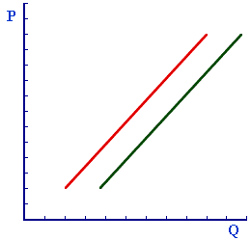
Lo spostamento della curva di offerta: un incremento
I fattori determinanti l’offerta spostano la curva.
  Il cambiamento di uno dei fattori determinanti l’offerta può causare uno spostamento a destra della curva: per ogni dato prezzo i venditori offrono una quantità maggiore.

Slide 26
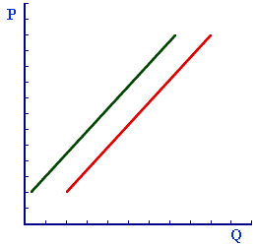
Lo spostamento della curva di offerta: la diminuzione
I fattori determinanti l’offerta spostano la curva.
  Il cambiamento di uno dei fattori determinanti l’offerta può causare uno spostamento a sinistra verso l’alto della curva: per ogni dato prezzo i venditori offrono una quantità minore.

Slide 27
La variazione della quantità offerta
La variazione della offerta non va confusa con la variazione della quantità offerta lungo la curva, dovuta ad una variazione del prezzo, come nella figura qui sotto
P
P₁
P₂
Q₂
Q₁
Q

Slide 28
Il prezzo di equilibrio
La combinazione tra forze della domanda e forze dell’offerta stabilisce il prezzo di equilibrio
  Domanda: il prezzo e la quantità vanno in direzione opposta
  Offerta: il prezzo e la quantità vanno nella stessa direzione

Slide 29
Eccesso di offerta
Se c’è eccesso di offerta di un bene, nel mercato è portata una quantità superiore a quella domandata a quel prezzo
  Per sbarazzarsi delle scorte, i venditori ribassano il prezzo
    Se il prezzo diminuisce, la quantità domandata aumenta
    I produttori producono per il futuro quantità minori
    Si stabilisce l’equilibrio ad un prezzo più basso, con una quantità scambiata più alta, ma con un’offerta minore

Slide 30
Eccesso di domanda
In questo caso è presente una quantità minore del bene rispetto a quella domandata al prezzo prevalente
  Chi domanda è disposto a pagare un prezzo più alto
  Chi offre, ad un prezzo più alto, è disposto a produrre di più
  Si stabilisce l’equilibrio ad un prezzo più alto, con una quantità scambiata più alta, con una domanda minore ed un offerta maggiore

Slide 31
Il prezzo di equilibrio
E’ quel prezzo al quale chi offre riesce a vendere esattamente la quantità che vuole vendere a quel prezzo e chi domanda riesce ad acquistare esattamente la quantità che vuole acquistare a quel prezzo

Slide 32
Il meccanismo di mercato
Nel mercato si ha lo scambio organizzato di beni e servizi tra venditori e compratori in un determinato periodo di tempo
  Nei mercati si realizzano scambi volontari tra venditori che offrono un bene e compratori che lo domandano

Slide 33
Schede di domanda e offerta
La tabella combina le schede di domanda e offerta per il bene x. Il prezzo varia da 10 a 90. La quantità domandata da 800 a 0. La quantità offerta da 0 a 800.
Legge di domanda: Se il prezzo cresce da 10 a 90, la quantità domandata decresce da 800 a zero.
Legge di offerta: se il prezzo cresce da 10 a 90, la quantità offerta cresce da zero a 800.
 | Prezzo | Quantità domandata del bene x | Quantità offerta del bene x
A | 10 | 800 | 0
B | 20 | 700 | 100
C | 30 | 600 | 200
D | 40 | 500 | 300
E | 50 | 400 | 400
F | 60 | 300 | 500
G | 70 | 300 | 600
H | 80 | 100 | 700
I | 90 | 0 | 800

Slide 34
L’equilibrio
Cosa accade se i venditori e i compratori hanno di fronte un prezzo di 50
  La quantità domandata è 400
  La quantità offerta e 400
  Quantità domandata e offerta sono le stesse
  Questo è l’equilibrio
  L’equilibrio permane finché non cambiano i fattori determinanti l’offerta e la domanda
  Questo prezzo è l’unico al quale la quantità domandata e offerta sono uguali
 | Prezzo | Quantità domandata del bene x | Quantità offerta del bene x
A | 10 | 800 | 0
B | 20 | 700 | 100
C | 30 | 600 | 200
D | 40 | 500 | 300
E | 50 | 400 | 400
F | 60 | 300 | 500
G | 70 | 300 | 600
H | 80 | 100 | 700
I | 90 | 0 | 800

Slide 35
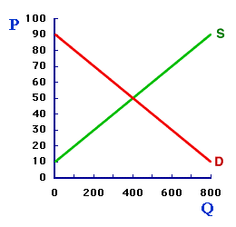
Le curve
Combinando le curve di domanda e offerta in un grafico si ha il grafico del mercato
  La pendenza negativa indica la legge di domanda
  La pendenza positiva indica la legge di offerta

Slide 36
Equazioni di domanda e offerta
Q^{d}=0 →p=90
Δp/ΔQ^{d}=1/10
p=90-1/10Q^{d}
Q^{d}=900-10p
Q^{s}=0 →p=10
Δp/ΔQ^{s}=1/10
p=10+1/10Q^{s}
Q^{s}=-100+10p

Slide 37
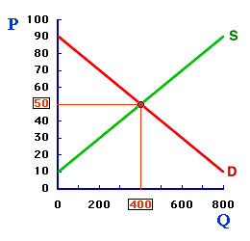
L’equilibrio tra le curve
Questo grafico mostra l’equilibrio della domanda e dell’offerta.
L’equilibrio si ha nel punto in cui la curva di domanda incrocia la curva di offerta.
In questo punto il prezzo è 50 e le quantità domandata e offerta sono 400.

Slide 38
Soluzione algebrica del modello
Q^{d}=900-10p
Q^{s}=-100+10p
Q^{d}=Q^{s}
900-10p = -100+10p
1000=20p
p=50
Q^{d}=Q^{s}=400

Slide 39
Auto-correzione
Nei mercati è insito un meccanismo di auto-correzione:
Se il mercato è in equilibrio, rimane lì
Se il mercato non è in equilibrio si muove verso l’equilibrio.
  Sotto l’equilibrio c’è eccesso di domanda.
  Sopra l’equilibrio c’è eccesso di offerta.
  Creando eccesso di offerta o di domanda, i prezzi non di equilibrio tendono a variare verso il prezzo di equilibrio.

Slide 40
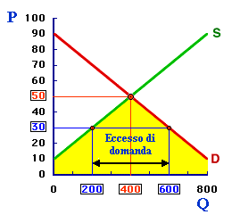
Eccesso di domanda
Un eccesso di domanda si verifica quando la quantità domandata è più alta della quantità offerta al prezzo corrente di mercato.
  In questo caso il prezzo di mercato è 30.
  La quantità offerta è 200 e quella domandata è 600. C’è una carenza di 400 unità.
  La carenza di beni fa crescere il prezzo fino al livello di equilibrio di 50

Slide 41
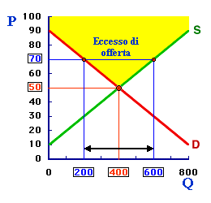
Eccesso di offerta
Un eccesso di offerta si verifica se la quantità domandata è minore della quantità offerta al prezzo corrente.
  Un eccesso di offerta si verifica al prezzo di 70.
  La quantità domandata è di 200 e quella offerta di 600, con un surplus invenduto di 400 unità.
  Il surplus fa diminuire il prezzo fino al livello di equilibrio di 50.

Slide 42
Cosa, come e per chi
Il meccanismo di mercato:
  Cosa: la ricerca del profitto da parte delle imprese porta a rispondere alla domanda “cosa” produrre. Se c’è eccesso di domanda la produzione aumenta e viceversa.
  Come: stesso meccanismo - se c’è eccesso di domanda di lavoro e i salari salgono, le imprese utilizzeranno tecnologie che usano più capitale e meno lavoro
  Per chi: dipende dalla domanda e dall’offerta dei fattori di produzione. Se si possiede un fattore con un alto prezzo si avrà un alto reddito e si comanderà un alto consumo e viceversa.
    Questo meccanismo non sempre è equo, né democratico (non rispetta il principio “one man one vote”)

